Slide 1

Военно-космическая академия
имени А.Ф.Можайского
______________________
Кафедра 108
социально-экономических
дисциплин

Slide 2
Тема № 9
Виды юридической ответственности и их характеристика

Slide 3
Учебные вопросы:
1. Понятие и виды юридической ответственности
2. Дисциплинарная и административная ответственность военнослужащих
3. Гражданско-правовая и материальная ответственность военнослужащих

Slide 4
Литература:
Основная
Гражданский кодекс РФ
Кодекс РФ об административных правонарушениях
Уголовный кодекс РФ
ФЗ «О статусе военнослужащих»
ФЗ «О материальной ответственности военнослужащих»
Дисциплинарный устав ВС РФ

Slide 5
Право – совокупность принципов и норм (правил поведения):
установленных или санкционированных государственной властью,
обязательных для всех граждан,
соблюдение которых достигается добровольным выполнением,
а в случае нарушения - государственным принуждением

Slide 6
Юридическая ответственность – особое право­вое состояние, в силу которого лицо обязано претерпевать определен­ные лишения государственно-принудительного характера за совершен­ное правонарушение

Slide 7
Правонарушение – общественно опасное, противоправное, виновное и наказуемое деяние (действие или бездействие), за совершение которого наступает юридическая ответственность

Slide 8
Признаки правонарушения
Общественная опасность
Противоправность
Виновность
Наказуемость

Slide 9
Состав правонарушения
1) Объект
охраняемые общественные отношения
2) Объективная сторона
способ противоправного действия (бездействия)
вредные последствия
причинная связь

Slide 10
3) Субъект
дееспособность
вменяемость
4) Субъективная сторона
вина
мотив
цель
Умысел
Неосторожность
Почему?
Для чего?
Прямой
Самонадеянность
Косвенный
Небрежность

Slide 11
Правонарушения
по степени общественной опасности
Проступки
Преступления
дисциплинарные
гражданско-правовые
административные

Slide 12
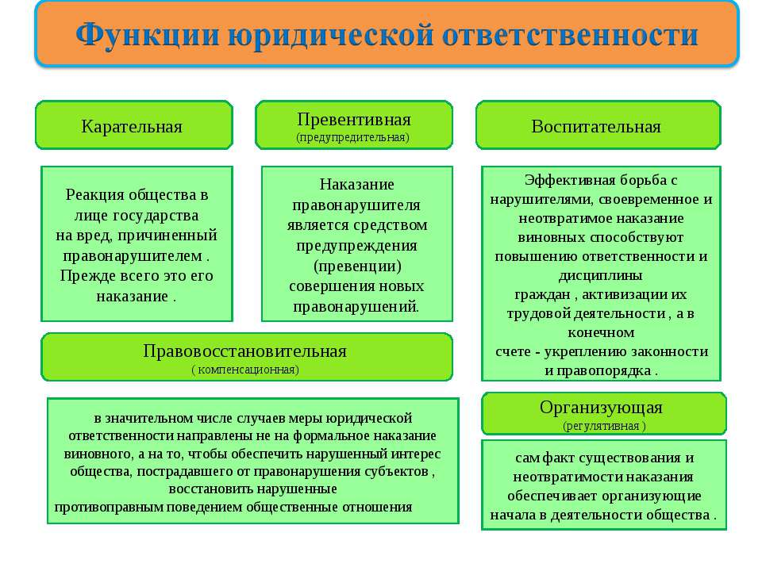

Slide 13
Принципы юридической ответственности
① Законность
② Справедливость
③ Неотвратимость наступления
④ Целесообразность
⑤ Индивидуализация наказания
⑥ Ответственность за вину

Slide 14
Обстоятельства, освобождающие от юридической ответственности и наказания:
деятельное раскаяние виновного лица
примирение лица, совершившего деяние, с потерпевшим
изменение обстановки, вследствие которой лицо или совершен­ное им деяние перестали быть общественно опасными
изменение сроков давности
УДО виновного лица от отбывания наказания
замена неотбытой части наказания более мягким видом
освобождение от наказания в связи с болезнью лица
отсрочка отбывания наказания беременным женщи­нам и женщинам, имеющим малолетних детей
истечение сроков давности обвинительного приговора

Slide 15
Обстоятельства, исключающие юридическую ответственность:
возраст: уголовная с 16 лет (по ряду преступлений – с 14 лет); административная и дисци­плинарная с 16 лет; гражданско-правовая – с 18 лет
необходимая оборона
причинение вреда при задержании лица, совершившего пре­ступление
крайняя необходимость
физическое и (или) психическое принуждение
обоснованный риск для достижения общественно полезной цели
исполнение приказа или распоряжения
невменяемость лица, совершившего деяние

Slide 16
Виды юридической ответственности
Дисциплинарная (ФЗ О статусе военнослужащих,ДУ ВС)
Административная (КоАП)
Гражданско-правовая
(ГК РФ)
Материальная
(ФЗ «О материал. ответств. в/служ.»)
Уголовная
(УК РФ)

Slide 17
Правонарушения
Преступления
Проступки
Гражданско-правовые
Дисциплинарные
Административные
Гражданско-правовая
Уголовная
Дисциплинарная
Администра-тивная
Материальная
Возмещение материального ущерба
Ответственность

Slide 18
Виды дисциплинарных взысканий
Выговор
Строгий выговор
Лишение очередного увольнения из расположения воинской части
Лишение нагрудного знака отличника
Предупреждение о неполном служебном соответствии
Снижение в воинской должности
Снижение в воинском звании на одну ступень
Снижение в в/звании на одну ступень со снижением в воинской должности
Доср. увольнение с в/службы в связи с невыполнением условий контракта
Отчисление из военного образовательного учреждения
Отчисление с военных сборов
Дисциплинарный арест

Slide 19
Предметы доказывания
➔ событие дисциплинарного проступка (время, место, способ и дру­гие обстоятельства его совершения)
➔ лицо, совершившее дисциплинарный проступок
➔ вина военнослужащего в совершении ВДП, форма вины и мотивы совершения ВДП
➔ данные, характеризующие личность
➔ наличие и характер вредных последствий ВДП
➔ обстоятельства, исключающие дисциплинарную ответственность
➔ обстоятельства, смягчающие и отягчающие дисциплинарную ответственность
➔ причины и условия, способствовавшие совершению ВДП
➔ другие обстоятельства, имеющие значение для правильного реше­ния вопроса о привлечении

Slide 20
Меры обе­спечения производства по делам о дисциплинарном проступке
доставление
задержание
личный досмотр
досмотр вещей, находящих­ся при военнослужащем
досмотр транспортного средства
изъятие вещей и документов
вре­менное отстранение от исполнения должностных и (или) специальных обязанностей
отстранение от управления транспортным средством
медицинское освидетельствование

Slide 21
Стадии разбирательства
установление факта совершения ВДП
назначение разбирательства
собирание и рассмотрение собранных доказательств
составление протокола (только по факту совершения ГДП)
принятие решения
исполнение решения
обжалование и пересмотр решения

Slide 22
Особенности дисциплинарной ответственности военнослужащих
Основания и порядок привлечения изложены в ФЗ «О статусе военнослужащих» и ДУ ВС РФ.
Наступает за нарушения не только трудовой (служебной, воинской) дисципли­ны, но и общественного порядка
Характеризуется большей строгостью мер принуждения к наруши­телям
Наделение командиров более широкими и разнообразными полномочиями по привлечению
Предусмотрено общественное обсуждение ВДП
Установлен перечень ГДП, для которых предусмотрено составление протокола и за которые возможно привлечение к дисц. аресту
Письменные объяснения – только при совершении ГДП
Привлечение к дисц. ответственности за административное правонарушение
Большое количество видов взысканий
ТК РФ – 5 грубых нарушений, ФЗ – 25 ГДП.

Slide 23

Виды административных взысканий
Предупреждение
Административный штраф
Конфискация орудия совершения адм. правонарушения
Лишение специального права, предоставленного физическому лицу
ЮЛ
Административный арест
Административное выдворение за пределы РФ
Дисквалификация
Административное приостановление деятельности
Обязательные работы
Административный запрет на посещение мест проведения официальных спортивных соревнований в дни их проведения

Slide 24
Выводы по 2 вопросу
Дисциплинарная ответственность имеет принципиальные отличия от ответственности администра­тивной:
① юридическим основанием привлечения военнослужащего к дисциплинарной ответственности является совершение дисциплинарного проступка, а административная ответственность на­ступает за административные правонарушения, предусмотренные ад­министративным законодательством
② дисциплинарная от­ветственность, как правило, возлагается на военнослужащего непосредственно командованием части, в которой он проходит военную службу, а меры административных взысканий применяются органами государственной власти или должностными ли­цами, с которыми правонарушитель не связан отношениями подчинения по службе. Вместе с тем, при определенных обстоятельствах за совершение административных проступков военнослужащий несет дисциплинарную ответственность.

Slide 25
Особые признаки ГПО
1. Является имущественной ответственностью, то есть имеет место дополнительное обременение (взыскание), направленное на имущество правонарушителя
2. Имущественные взыскания - в пользу потерпевшего
З. Компенсационно-восстановительный характер - восстановление имущественного положения потерпевшего
4. Эквивалентность – полное возмещение убытков, понесенных потерпевшим
5. Правонаделительность – применение зависит от потерпевшего, является его правом
6. Исключительно судебный порядок возложения гражданско-правовой ответственности

Slide 26
Виды гражданско-правовой ответственности
Договорная
Внедоговорная

Slide 27
Ответственность военнослужащего
При исполнении обязанностей военной службы
Вид им-ва | Федеральная собственность | Иная собственность
Вид отв-ти | Материальная ответственность | ГПО (несет в/часть)
Вне исполнения обязанностей военной службы
Вид им-ва | Федеральная собственность | Иная собственность
Вид отв-ти | ГПО (несет военнослужащий) | ГПО (несет военнослужащий)

Slide 28
Условия привлечения военнослужащего к материальной ответственности
противоправное поведение (действие или бездействие) военнослужащего
причинение имуществу воинской части реального материального ущерба
наличие причинной связи между реальным ущербом и противоправным поведением военнослужащего
наличие вины военнослужащего
причинение ущерба при исполнении обязанностей военной службы

Slide 29
Реальный ущерб
Утрата
Повреждение
Расходы на восстановление, приобретение утраченного или поврежденного
Излишние денежные выплаты

Slide 30
Привлечение к мат. ответственности командира за ущерб, причиненный подчиненными
нарушил своими распоряжениями установленный порядок учета, хранения, использования, расходования и перевозки военного имущества
не принял необходимых мер к предотвращению хищения, уничтожения, повреждения и порчи военного имущества
не принял необходимых мер к возмещению виновными лицами причиненного ущерба

Slide 31
Военнослужащий не несет мат. ответственности, если ущерб причинен:
вследствие добросовестного исполнения приказа командира
оправданного служебного риска
правомерными действиями
вследствие действия непреодолимой силы

Slide 32
Время причинения ущерба
Военнослужащий по контракту:
➔ в период служебного времени, предусмотренного распорядком дня или регламентом
➔ фактическое выполнение должностных, специальных полномочий или заданий командования, независимо от времени и места их осуществления
Военнослужащий по призыву:
➔ во всех случаях нахождения в расположении воинской части
➔ вне ее, если находится в командировке или исполняет служебные задания

Slide 33
Материальная ответственность военнослужащих
Ограниченная
Полная

Slide 34
Ограниченная отв-ть
По контракту:
1 ОДС + 1 НВЛ
Ущерб причинен по неосторожности
По призыву:
2 ОДС
Штрафы за простой вагонов и т.п., завышение объемов выполненных работ, несвоевременное внесение в бюджеты налогов
По контракту:
2 ОДС + 2 НВЛ
Командиры: нарушение порядка хранения, непринятие мер для предотвращения ущерба, для возмещения ущерба виновными лицами
1 ОДС + 1 НВЛ
Командиры: незаконное увольнение, незаконный перевод лица ГП, незаконное назначение военнослужащего
3 ОДС + 3 НВЛ

Slide 35
Полная отв-ть
Имущество передано под отчет для хранения, перевозки, выдачи, пользования и других целей
В результате преступных действий (бездействия) военнослужащего, установленных вступившим в законную силу приговором суда
В результате хищения, умышленных уничтожения, повреждения, порчи, незаконных расходования или использования имущества либо иных умышленных действий (бездействия)
Умышленными действиями военнослужащих, повлекшими затраты на лечение в медицинских организациях военнослужащих
Военнослужащим, добровольно приведшим себя в состояние опьянения

Slide 36
Способы привлечения к ответственности
Командир части
Суд
Размер ущерба ≤ 1ОДС и 1 НВЛ
Размер ущерба более 1ОДС и 1 НВЛ
Приказ не издан в 2-недельный срок
Адм. расследование
Подача иска командиром
2 недели – приказ
Решение суда
7 дней – исполнение
Выдача исполнительн. листа
Удержание из ДД
Удержание из ДД
Добровольно

Slide 37
Выводы по лекции
Юридическая ответственность является эффективным инструментом, с помощью которого государство стимулирует правомерное поведение граждан и других субъектов права
Законодательство Российской Федерации предусматривает различные виды юридической ответственности за нарушение норм права: дисциплинарную, административную, гражданско-правовую, материальную и уголовную.
К ответственности за совершение правонарушения может быть привлечен лишь гражданин (в полной мере это относится и к военнослужащим), виновный в нарушении установленной нормы права, то есть лицо, совершившее правонарушение умышленно или по неосторожности.
Привлечение к ответственности должно проводиться строго в соответствии с порядком, установленным законодательством Российской Федерации, что является одним из важнейших условий поддержания законности и воинской дисциплины в подразделении (части).

